Slide 1
Отчет волонтерского движения «Береги свое сердце»

Slide 2
Участие в акции «Мы вместе»
Помощь пожилым людям во время пандемии коронавирусной инфекции по доставке лекарств и продуктов.
Работа проводилась с 20 марта до 30 декабря 2020 года

Slide 3
Работа в колл-центре по вопросам covid-19
3-30 ноября 2020 года

Slide 4
Пошив валиков для реанимационного отделения ГКБ №1

Slide 5
Дистанционные лекции для школьников по профессиональной ориентации совместно с отрядом «Правильный выбор»
28 ноября – 11 декабря 2020

Slide 6
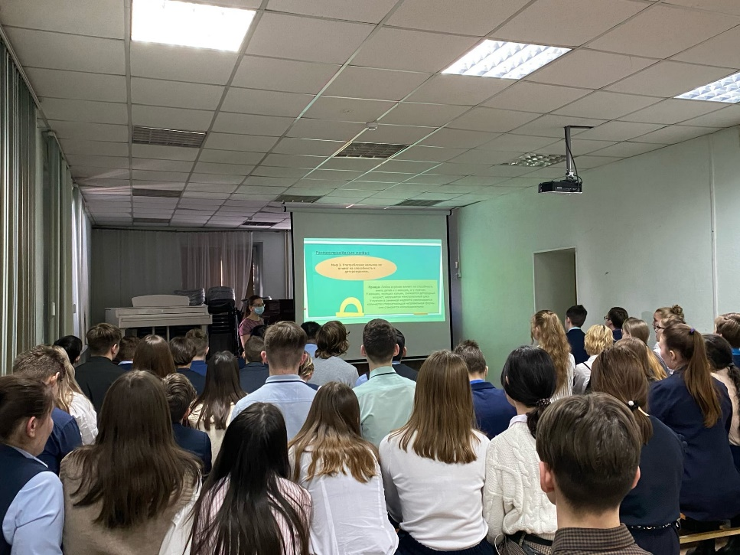
Лекция для школьников на тему здорового образа жизни, негативного влияния наркотиков и кальянных смесей на организм
31 марта 2021

Slide 7
Спасибо за внимание!

